Slide 1
數值方法
資工三乙
408262143
林采昕

Slide 2
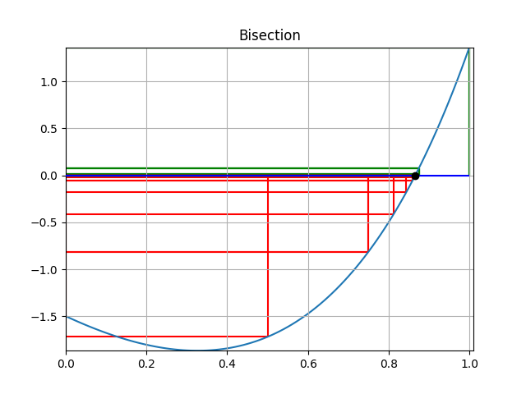
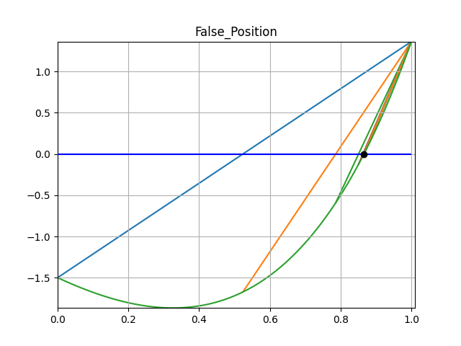
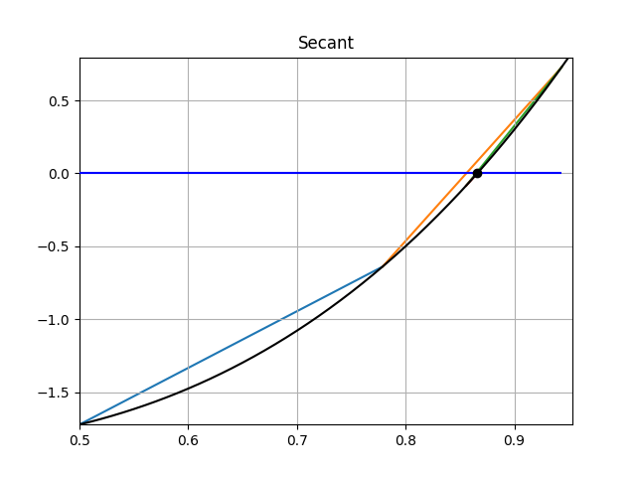
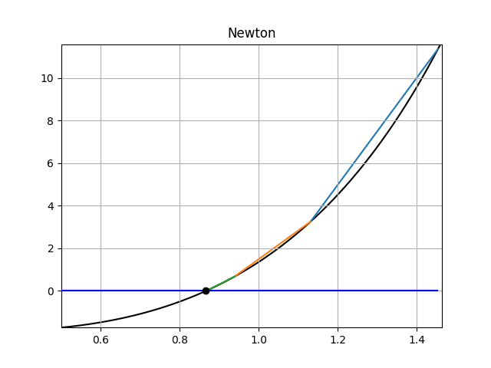
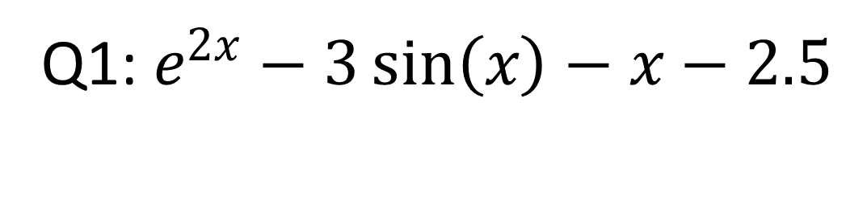
Q1: $e^{2x}−3\sin\left(x\right)−x−2.5$
Fixed Point : 發散

Slide 3
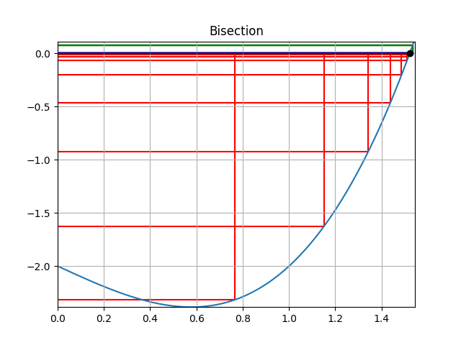
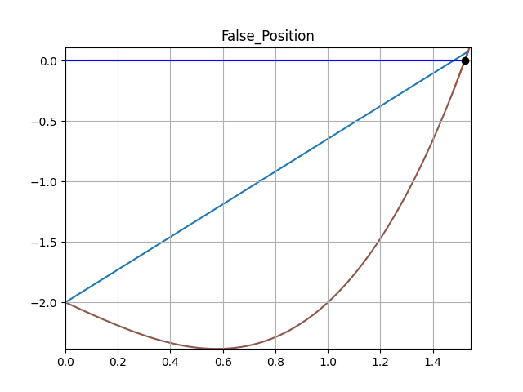
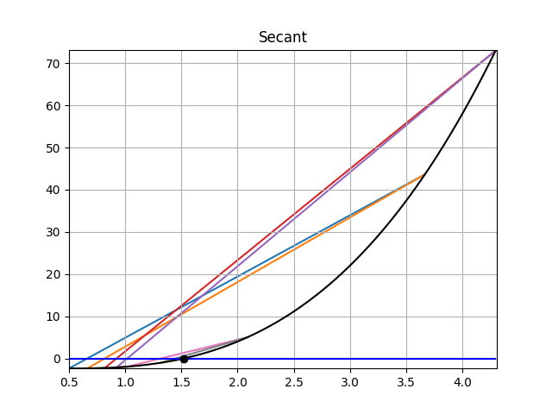
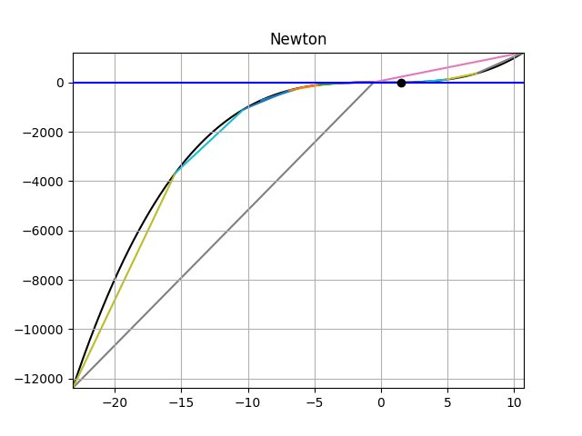
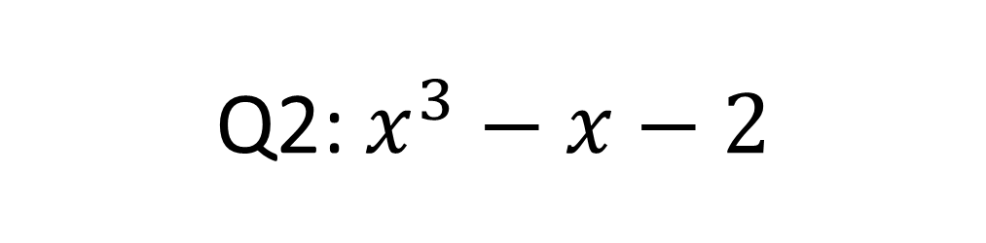
Q2: $x^{3}−x−2$
Fixed Point : 發散

Slide 4
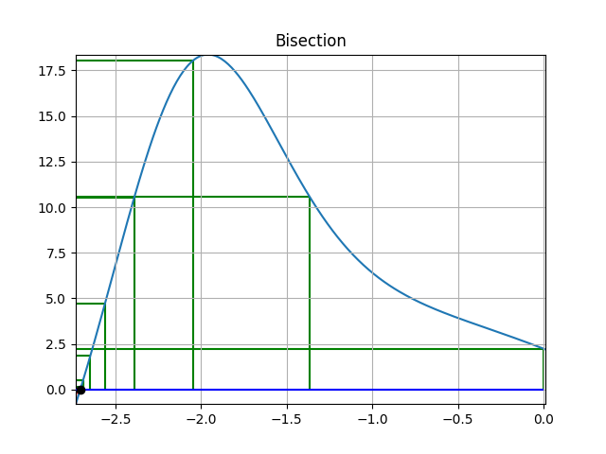
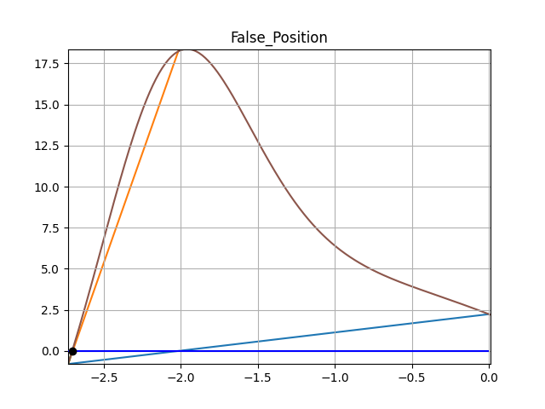
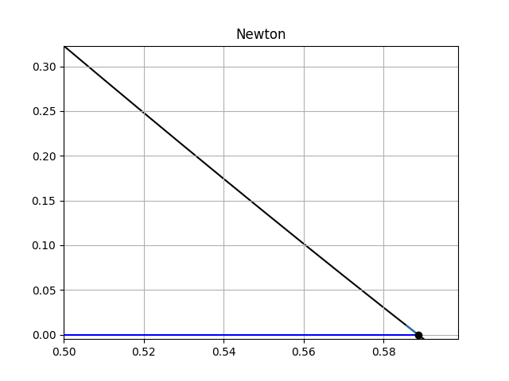
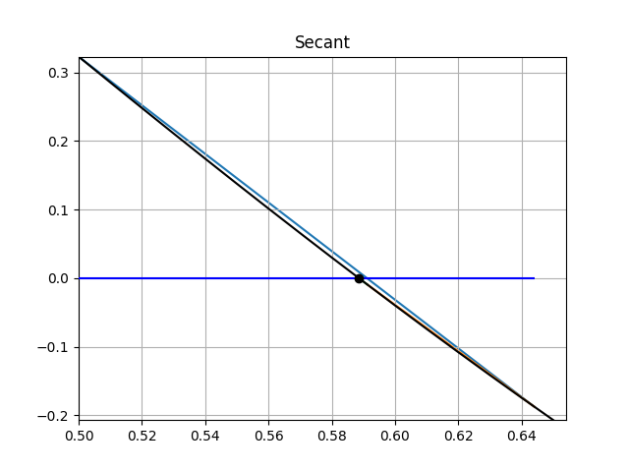
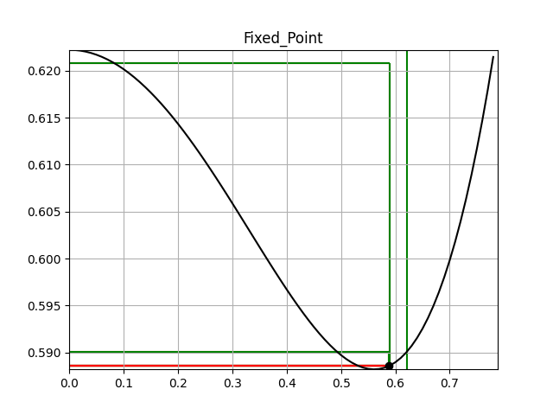
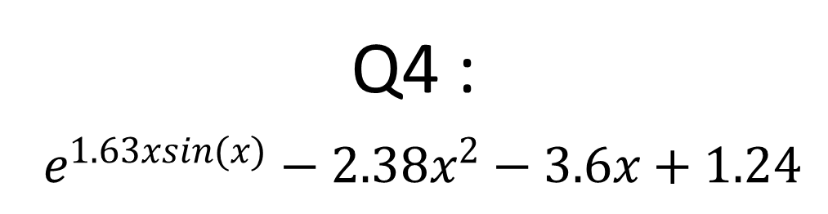
Q4 : $e^{1.63xsin(x)}−2.38x^{2}−3.6x+1.24$

Slide 5
結論
Method | Advantage | Disadvantage
Bisection | 想法簡單 | 會優先往終點靠近
False Position | 速度Bisection較快 | 若兩點平行，則不會有結果
Newton | 速度快 | 若斜率為0，則不會有結果
Secant | 不需要微分 | 若斜率為0，則不會有結果
Fixed Point | 不需要微分 | 若圖為發散，則無解

